Slide 1

ЛЕКЦИЯ №05-ЗР
УПЛОТНЕНИЕ ГРУНТОВ В КОТЛОВАНАХ С ПОДЗЕМНЫМИ КОНСТРУКЦИЯМИ
ЛИТЕРАТУРА:
Афанасьев, А.А. Технология строительных процессов: Учеб.для вузов по спец. «Пром. и гражд. стр-во» / Под ред. Н.Н.Данилова и О.М.Терентьева. - М., Высш. шк., 1997.
Теличенко, В.И. Технология строительных процессов: В 2 ч. Учеб. для строит. вузов / В.И.Теличенко, А.А.Лапидус, О.М.Терентьев – М.: Высш. шк., 2002.
3. Атаев С.С. Технология строительного производства: Учеб. Для вузов по спец. «Пром. И грражд. Стро-во»/ Н.Н.Данилов, Б.В.Прыкин, Т.М.Штоль и Э.В.Овчинников – М.: Стройиздат.,1984

Slide 2
Что необходимо сделать?
1.Определить цель проведения лекции.
2.Какие необходимо решить задачи:
Применяемые машины и механизмы;
В чем разница между крупногабаритными и малогабаритными машинами;
Объяснить действие электро и -вибротрамбовок;
Как используют бетоноукладчик;
Объяснить уплотнение грунтов в пазухах фундаментов;
Объяснить схемы уплотнения несвязного грунта;
Объяснить схемы уплотнения связным грунтом.
Выводы делать студенту самостоятельно.
При добавлении в лекцию собственных слайдов и текстовой части – добавляется шесть баллов.
При разработке собственной лекции – добавляется двенадцать баллов.

Slide 3
1.УПЛОТНЕНИЕ ГРУНТОВ В КОТЛОВАНАХ С ПОДЗЕМНЫМИ КОНСТРУКЦИЯМИ
При возведении объектов со сложными фундаментами и подземными конструкциями, образующими в плане систему замкнутых полостей, тупиков и узких проходов, исключающих перемещение по ним крупногабаритных машин, обратные засыпки грунта необходимо выполнять сразу же после возведения подземной части здания или сооружения (распалубливания и гидроизоляции поверхностей подземных конструкций) перед началом работ по надземной части.
В этом случае создаются более благоприятные условия для механизации работ, поскольку конструкции надземной части объекта не препятствуют работе крупногабаритных машин, установленных на бровке котлована.
Грунт из отвала, размешенного на бровке котлована или доставляемый из резерва автосамосвалами, с помощью экскаватора, оборудованного грейфером или системой транспортеров, подается на рабочую карту в пределах участка, ограниченного подземными конструкциями.
В зависимости от характера и размеров пазухи разравнивание грунта осуществляется малогабаритным бульдозером или микробульдозером. При засыпке замкнутых полостей предпочтение следует отдавать микробульдозеру.
Уплотнение грунта осуществляется электротрамбовками или подвесной вибротрамбовкой. Для этой цели могут использоваться свайные вибропогружатели, установленные на металлический поддон.
Для уплотнения грунта в замкнутых полостях более удобными являются подвесные к крану грунтоуплотнители, а при работе в пазухах, связанных между собой проходами, применяют самопередвигающиеся виброплиты и ручные трамбовки.
Если грунт из карьера доставляется автосамосвалами, для подачи его на рабочую карту можно использовать бетоноукладчик, предварительно увеличив диаметр "хобота" до 0,4 м. При помощи бетоноукладчика грунт можно уложить достаточно ровным слоем без последующего разравнивания, в связи с чем отпадает необходимость в малогабаритном бульдозере.

Slide 4




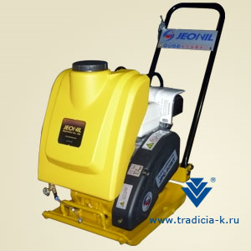
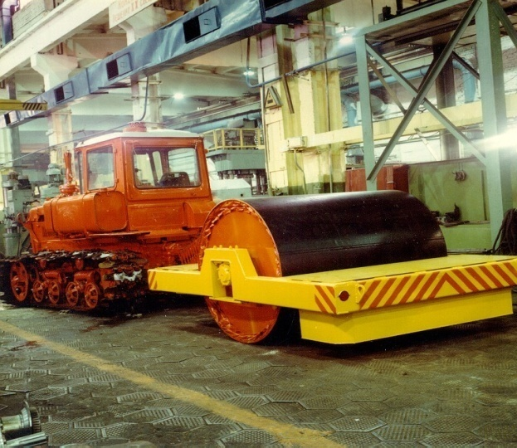
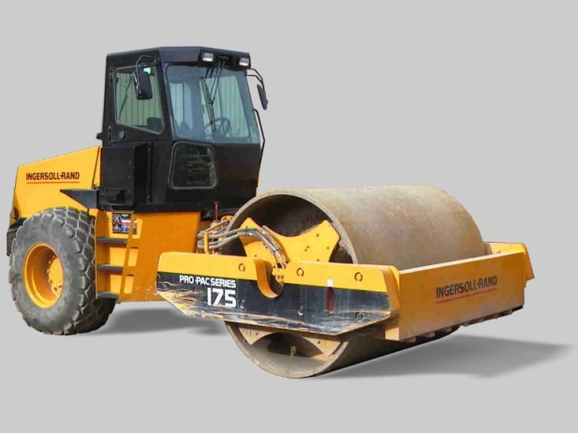
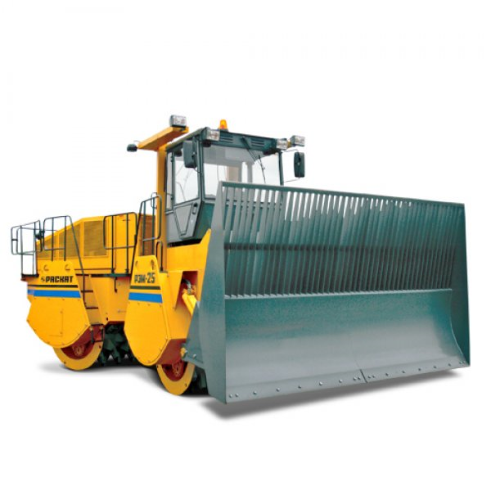
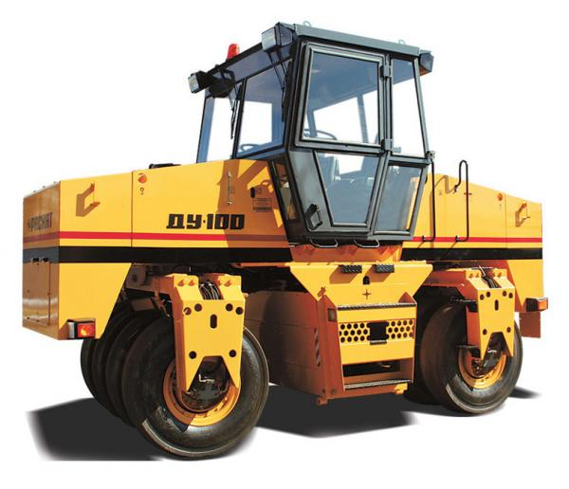
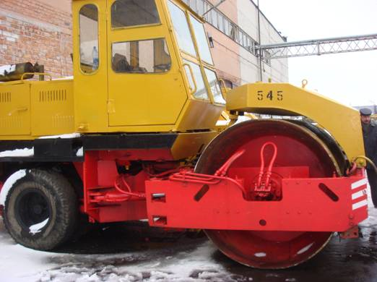
Грунтоуплотняющие трамбующие машины
Виброплита
Уплотнитель для грунтов, полигонов промышленных и бытовых отходов.
Гладковальцовые катки: прицепной и самоходный
Пневмоколесный каток для уплотнения оснований и дорожных покрытий из битумно-минеральных смесей.
Самоходный каток с пневмоколесами

Slide 5
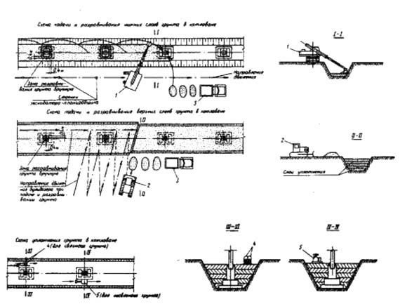
Рис. 1.
Технологическая схема уплотнения грунта под фундаменты колонн
а — подача и разравнивание верхних слоев грунта и котловане экскаватором-планировщиком;
б — то же. бульдозером;
в — уплотнение грунта к котловане.
1 — экскаватор-планировщик;
2 — бульдозер;
3 — автомобиль-самосвал;
4 — электротрамбовка;
5 — виброплита;
6 — зона ручного разравнивания грунта;
7 — стоянки экскаватора-планировщика;
8 — уплотняемые слои.
Для уплотнения грунтов в стесненных условиях строительства в отечественной и зарубежной практике применяются:
малогабаритные самоходные виброкатки; самопередвигающиеся виброплиты и вибротрамбовки; подвесные на: кране виброплиты и вибротрамбовки; управляемые вручную механические трамбовки; взрывтрамбовки; сменное навесное грунтоуплотняющее оборудование к гидроэкскаваторам; подвесные на экскаваторах и кранах трамбовки со свободным падением; трамбующие машины на самоходном шасси;глубинные вибраторы.

Slide 6
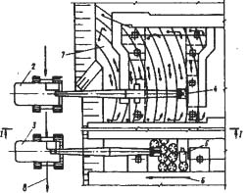
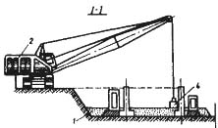
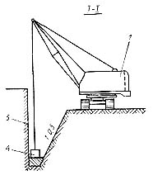
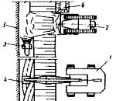
Рис.2. Схема уплотнения грунтов в котлованах со сложными фундаментами и подземными конструкциями:1 — отсыпанный слой грунта; 2 — экскаватор; 3 — вибротрамбовка; 4 — виброплита; 5 — направление движения виброплиты; 6 — направление движения экскаватора;
7 — зона уплотнений грунта вибротрамбовкой
Рис. 3. Технологическая схема уплотнения грунтов в узких и глубоких пазухax
1-экскаватор;
2-бульдозер;
3 – микробульдозер;
4 -вибротрамбовка на экскаваторе;
5- стенка траншей;
6 — колонна

Slide 7
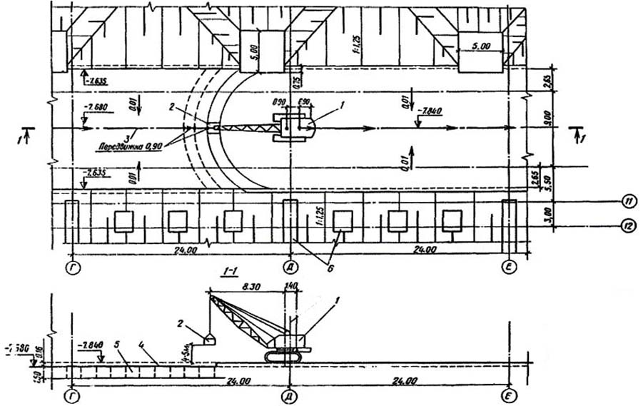
Рис.4. Схема уплотнения грунта основания котлована:
1-экскаватор; 2-трамбующая плита; 3-ось экскаватора; 4-уплотненный слой грунт (0,16 см);
5-уплотняющий слой грунта; 6-существующие фундаменты

Slide 8
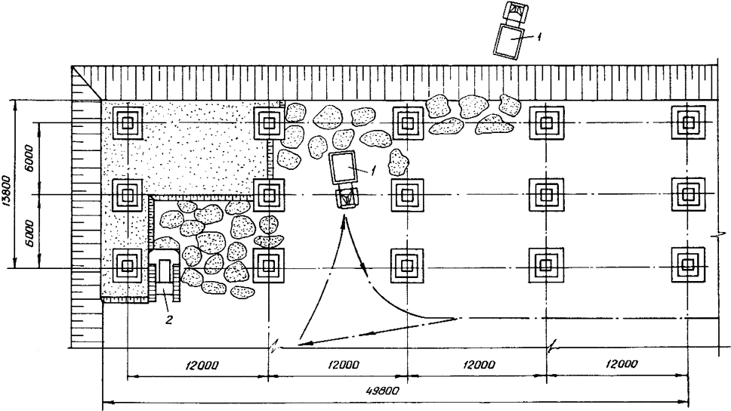
Рис.5. Обратная засыпка, разравнивание и уплотнение грунта внутри зданий под полы:
1- автомобиль - самосвал ЗИЛ-ММЗ-555; 2- бульдозер ДЗ-42

Slide 9
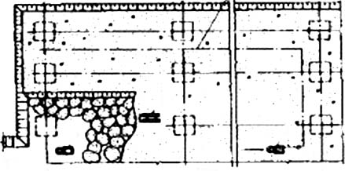
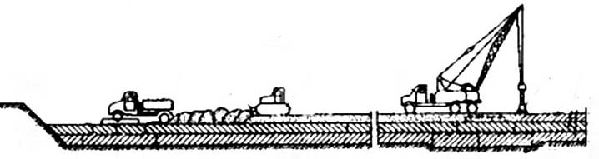
Схема движения экскаватора
Рис.6.
Технология уплотнения грунтов оснований под полы:
1 - автосамосвал;
2 - бульдозер;
3 - кран;
4 - вибротрамбовка;
5 - уплотняемые слои грунта
2
1
3
2
3
1
5
4

Slide 10
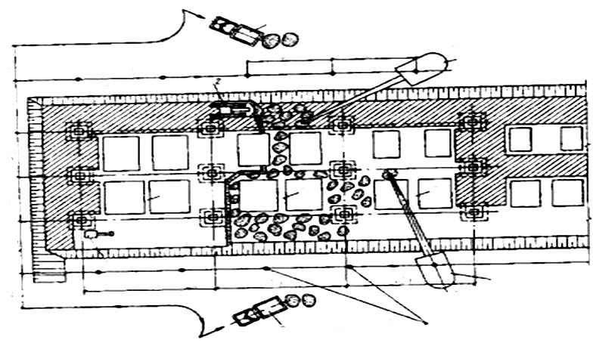
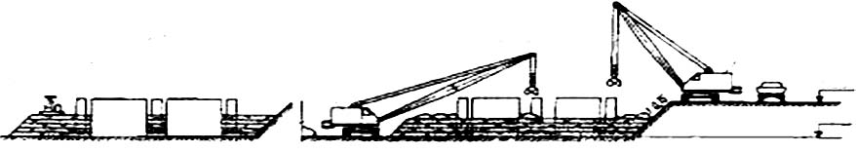
Рис. 7.
Технология уплотнения грунтов в пазухах под технологическое оборудование:
1 - экскаватор с грейферным ковшом;
2 - бульдозер;
3 - автосамосвал;
4 - виброплита;
5,6,7 - узлы щели между фундаментами
3
I-I
L пр - экскаватора
1
II-II
2
5
6
7
4
1
II-II
I-I
3
Стоянки экскаватора
II-II
1
3
4
I-I
1

